Slide 1
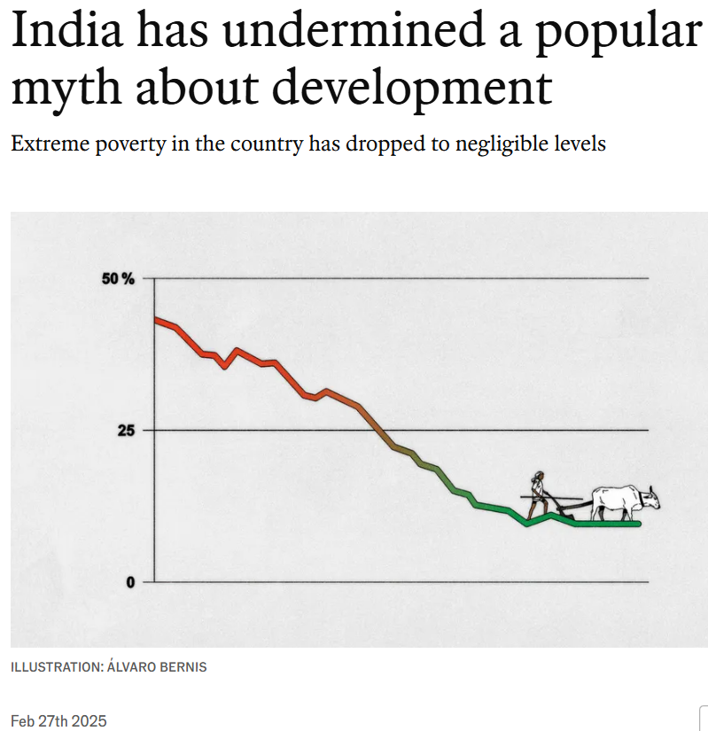
Desenvolvimento e Urbanização
Para sair do subdesenvolvimento é necessário ir para as cidades?
The Economist Fevereiro/2025

Slide 2
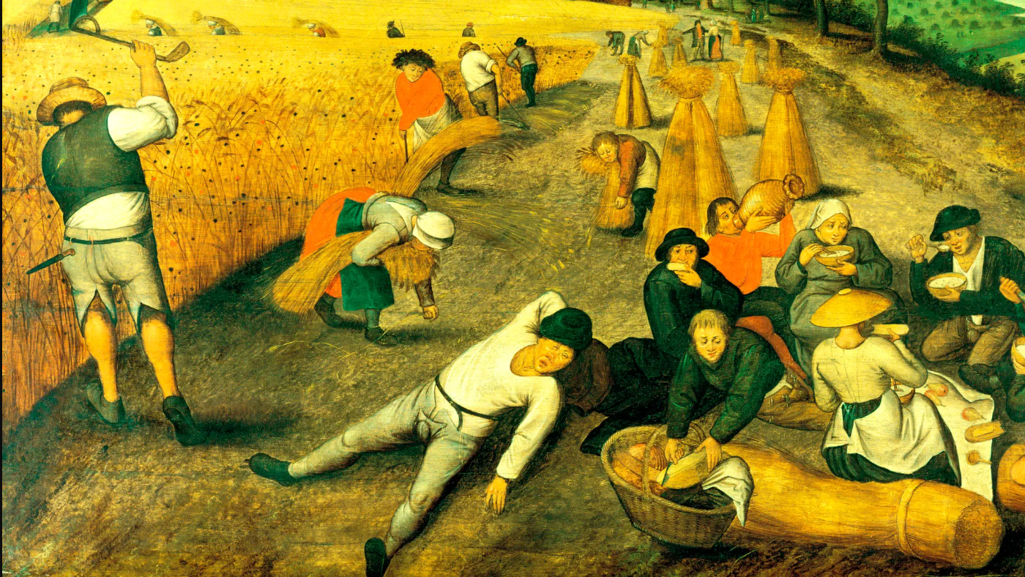

Slide 3
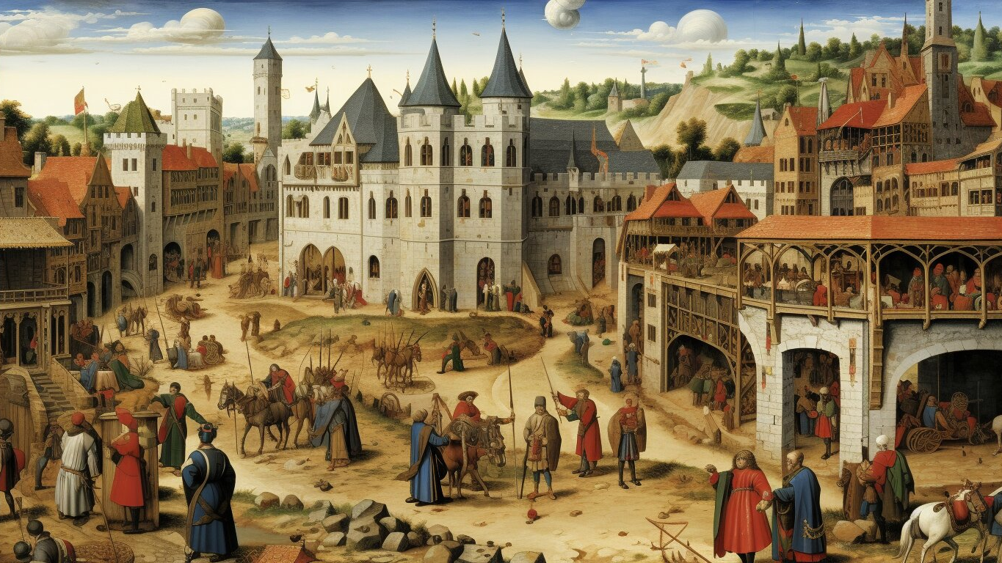

Slide 4
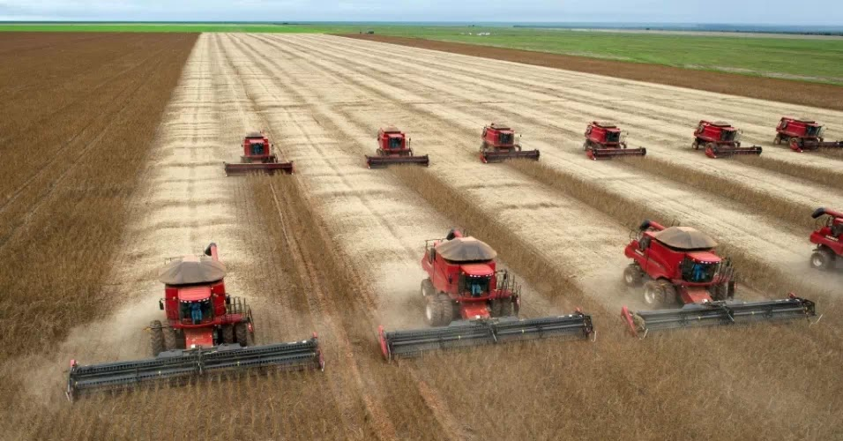

Slide 6
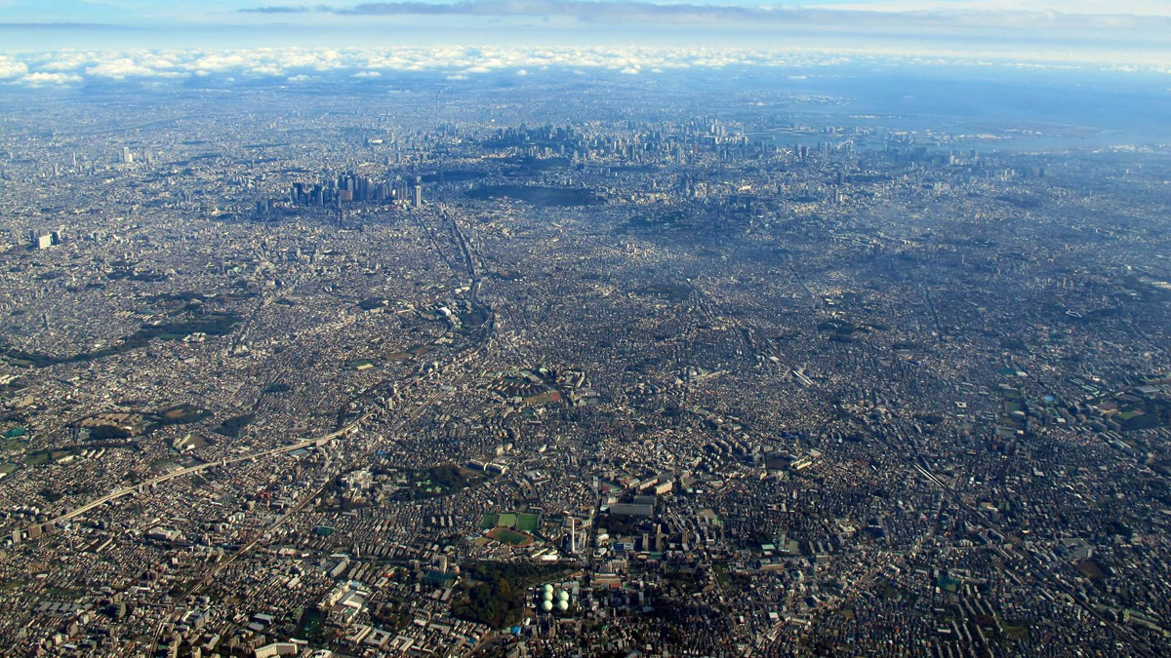

Slide 7
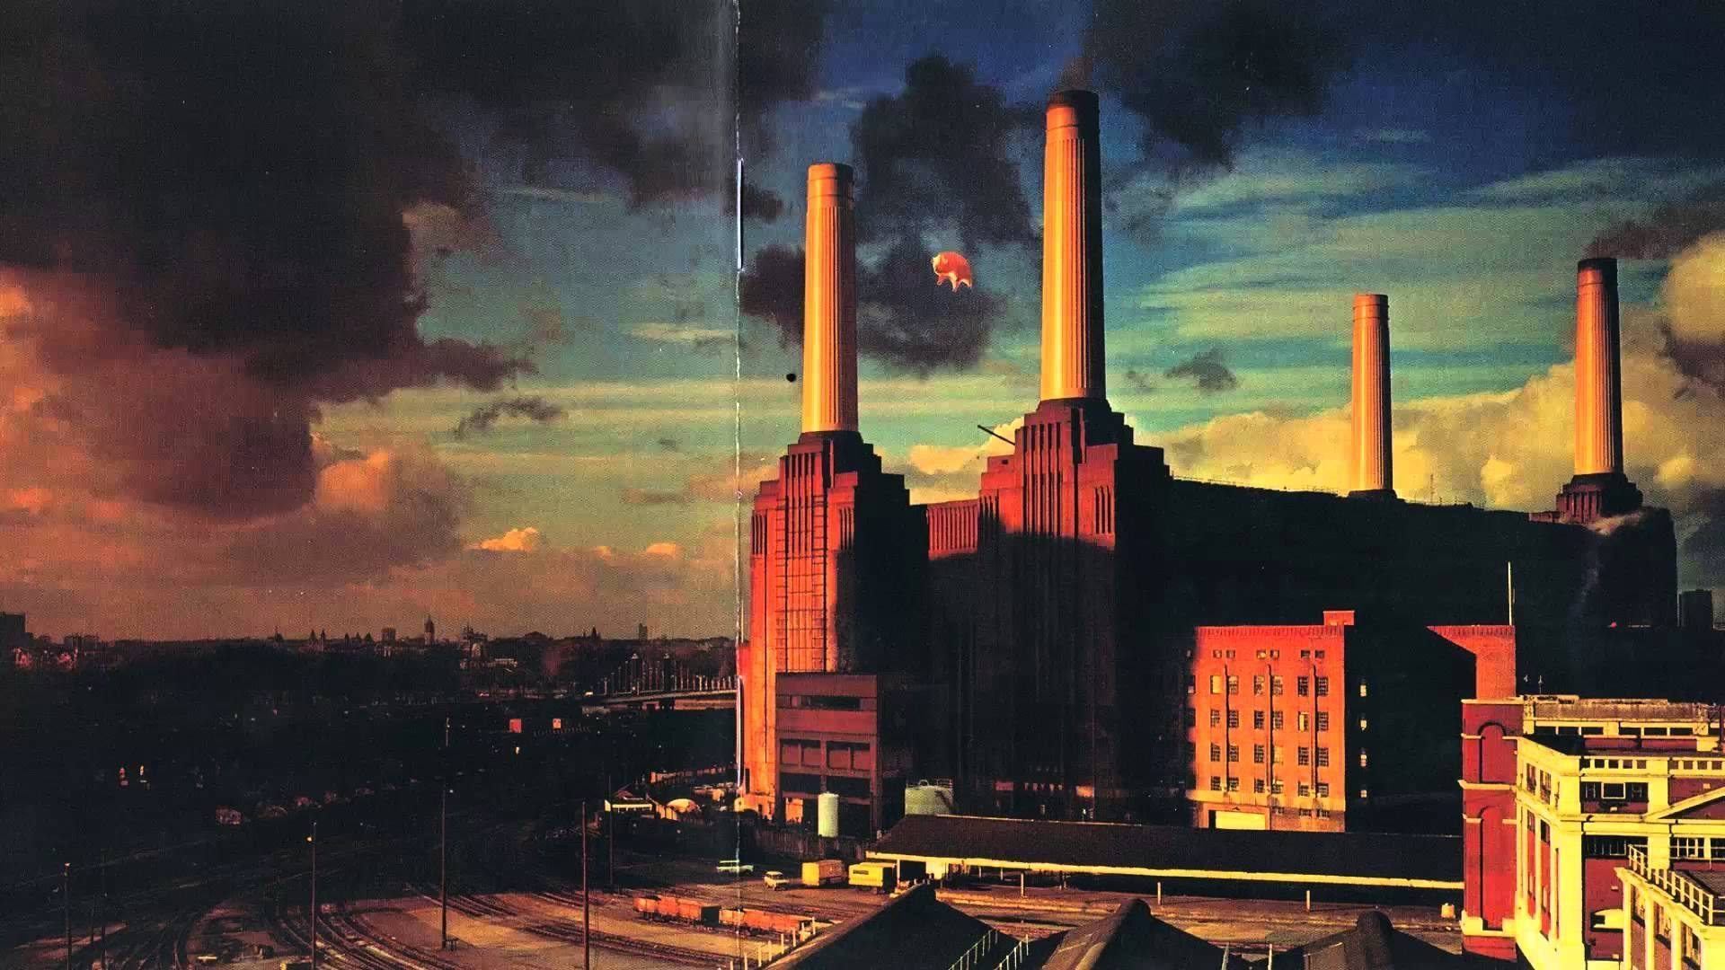

Slide 8
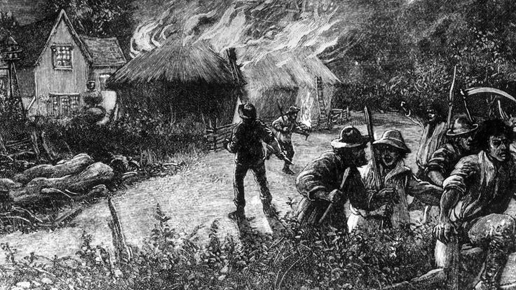

Slide 9
A posse de uma ou duas vacas, um capado e alguns gansos naturalmente coloca o camponês, segundo sua concepção, acima de seus irmãos do mesmo escalão social. Ao cuidar do gado, ele adquire o hábito da indolência... O trabalho diário se torna enfadonho; a aversão cresce com a indulgência; e com o correr do tempo a venda de um bezerro mal alimentado ou de um capado permite adicionar intemperança à preguiça. A venda da vaca é frequentemente bem sucedida, e seu desgraçado e desapontado dono, relutante em retomar o curso regular e diário do trabalho, do qual retirou sua subsistência anterior... extrai do padrão dos pobres o alívio que lhe é absolutamente paradoxal. — Pesquisa do Conselho de Agricultura de Somerset, 1789

Slide 10
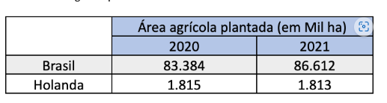

Slide 11
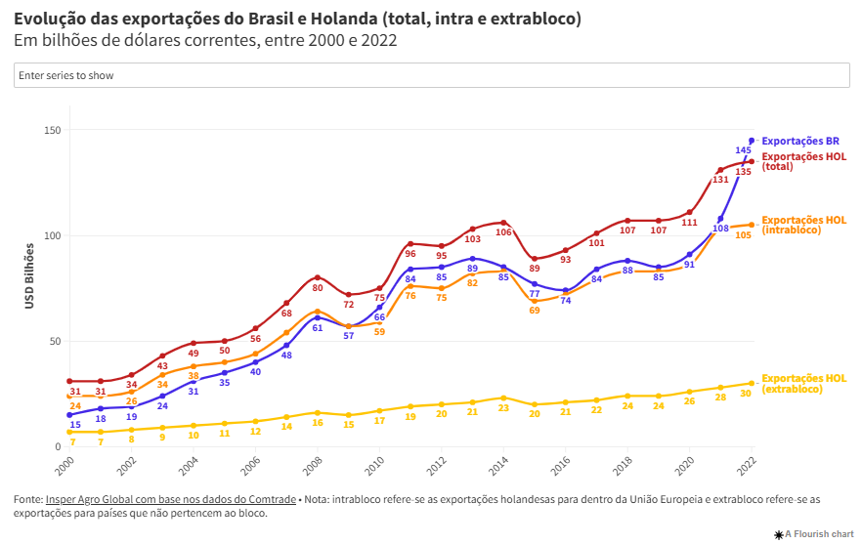

Slide 12
Distribution of population between different poverty thresholds, India, 1977
Share of the population living in urban areas, 1960
Farm Size and Productivity - Our World in Data
Farm Size and Productivity - Our World in Data

